Slide 1

Particularités des hernies de l’aine chez l’enfant

Slide 2
Hernie Oblique externe par persistance du canal péritonéo-vaginal (CPV) (Garçon)
Hernie oblique externe par persistance du canal de Nuck (fille)

Slide 3
Congénitale.
Aucun problème pariétal.

Slide 4
Chez le garçon, le testicule initialement dans la région lombaire, migre (8ème mois) vers la bourse en empruntant le canal inguinal. Le CPV s’oblitère ensuite.
Chez la fille, le canal de Nuck s’oblitère en totalité.

Slide 5
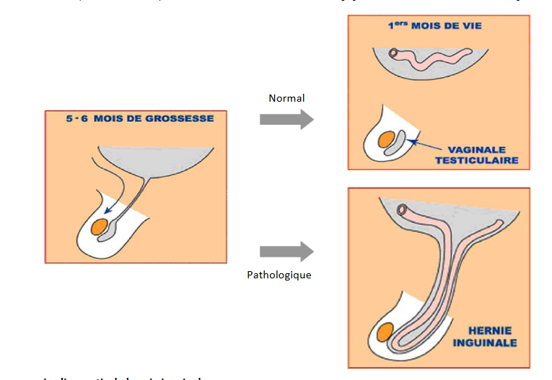

Slide 6
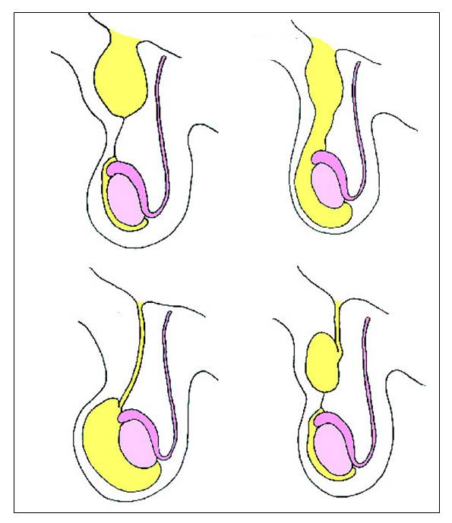
Variabilité des anomalies retrouvées

Slide 7
Fréquence : de 1 à 4%
Prématurité : jusqu’à 30%
Sex ratio : 8G/1F
Côté : Droit> Gauche (60/40)
Bilatéralité : 10%

Slide 8
Clinique : Facile si évidente et/ou volumineuse (tuméfaction inguinale)
Mais pouvant être intermittente
Hydrocèle à volume variable (traduisant la persistance d’un CPV perméable et étroit)
Fille : tuméfaction arrondie pré-pubienne (contenant l’ovaire)
Problème des testicules (oscillant, ectopique, pathologies associées).
Aucune imagerie n’est nécessaire (Echo)

Slide 9
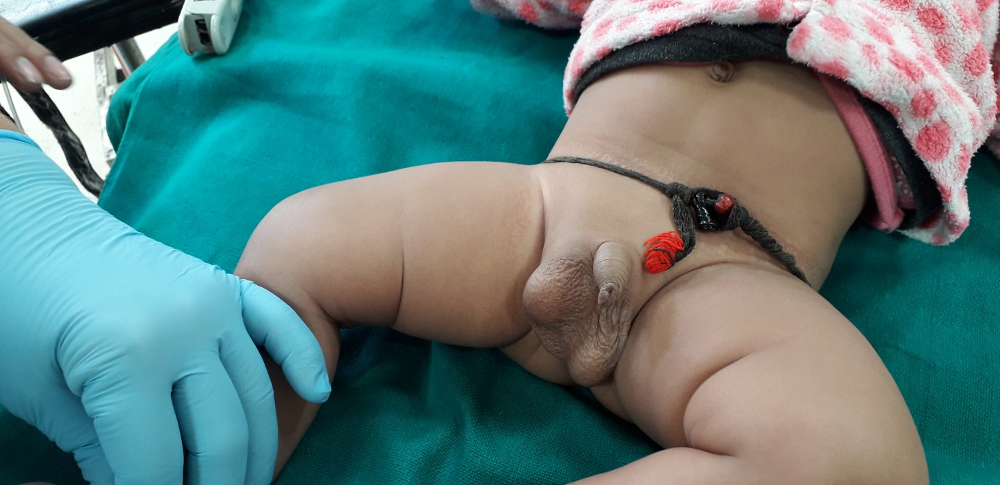
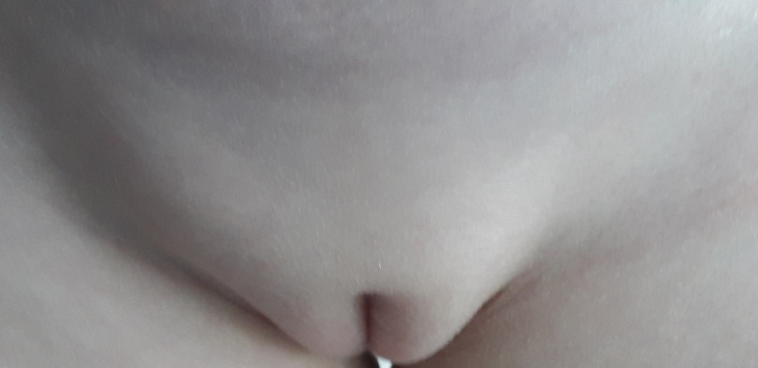

Slide 10
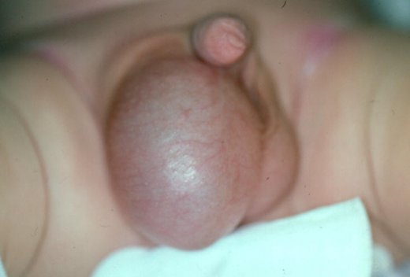
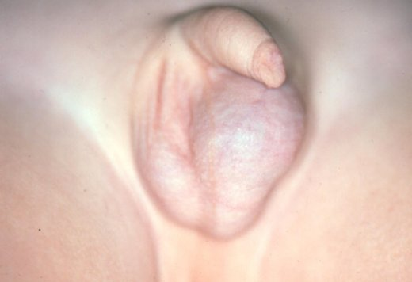

Slide 11
Traitement :
Intervention en ambulatoire.
Par incision dans le pli inguinal inférieur.
Aucune section musculaire
Dissection du CPV des éléments nobles du cordon. Fermeture du canal à l’orifice inguinal profond. Résection du sac s’il est borgne. Abandon du fond du sac en cas d’hydrocèle communicante.
Fille : résection du sac après ligature. Attention à la trompe et à l’ovaire.
Aucun geste pariétal n’est indiqué (bien entendu pas de renfort)

Slide 12
Place de la vidéochirurgie :
  Validée.
  Limitée (matériel adapté, équipe expérimentée)

Slide 13
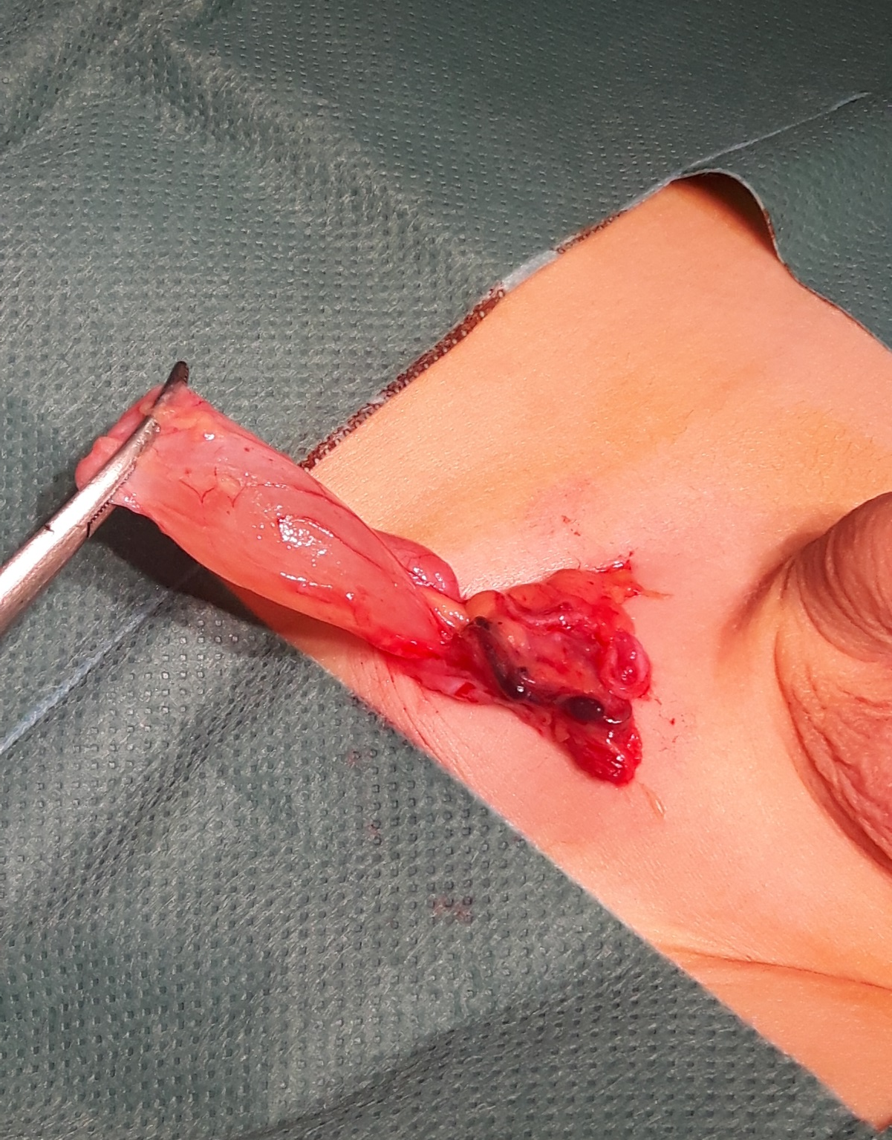

Slide 14
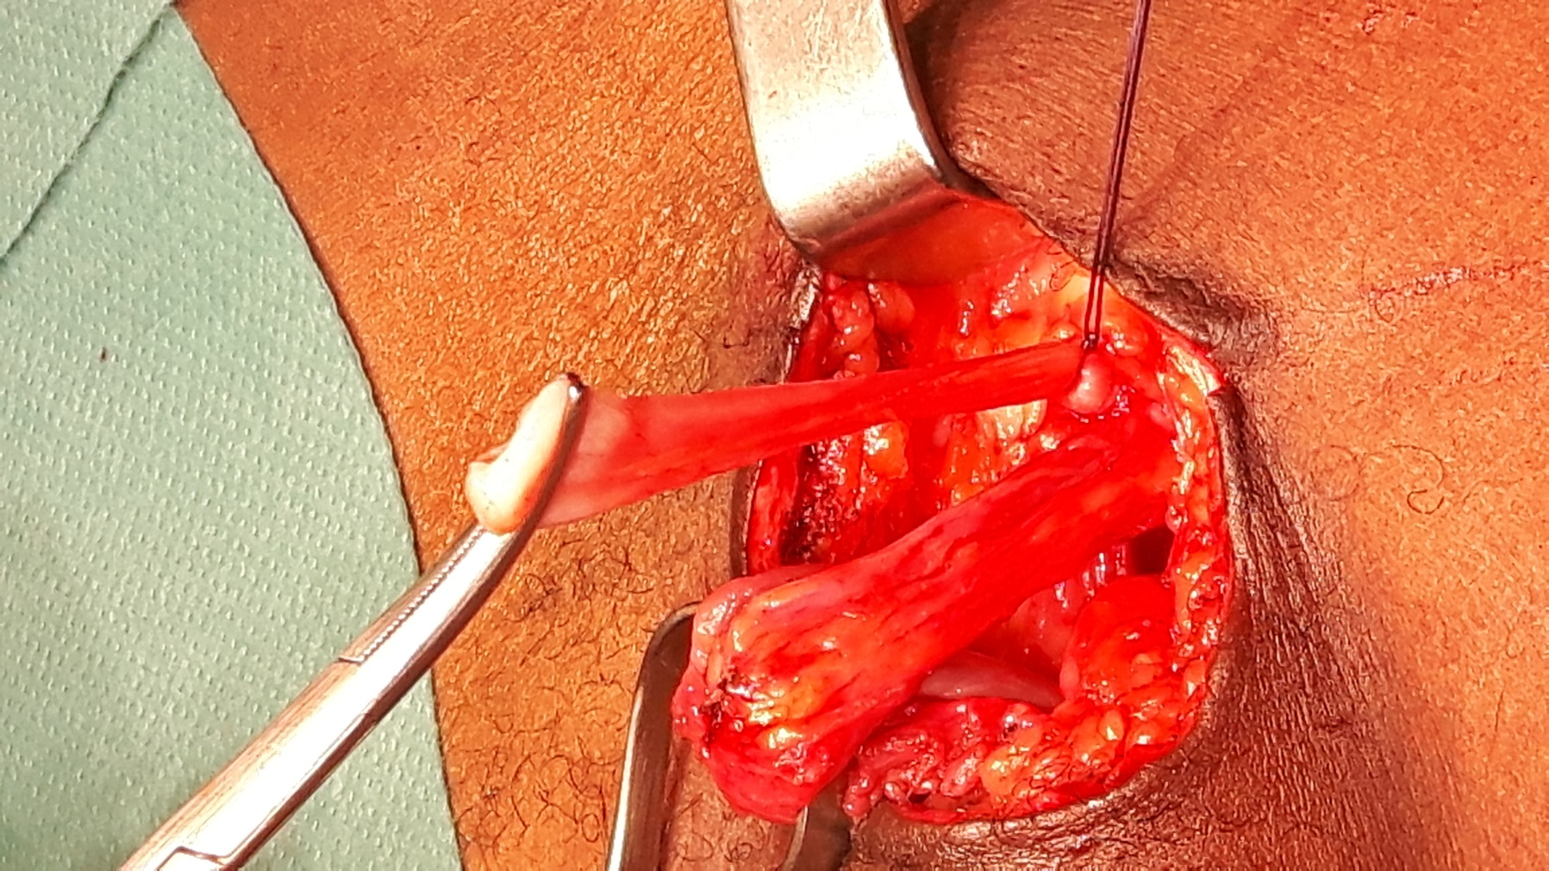

Slide 15
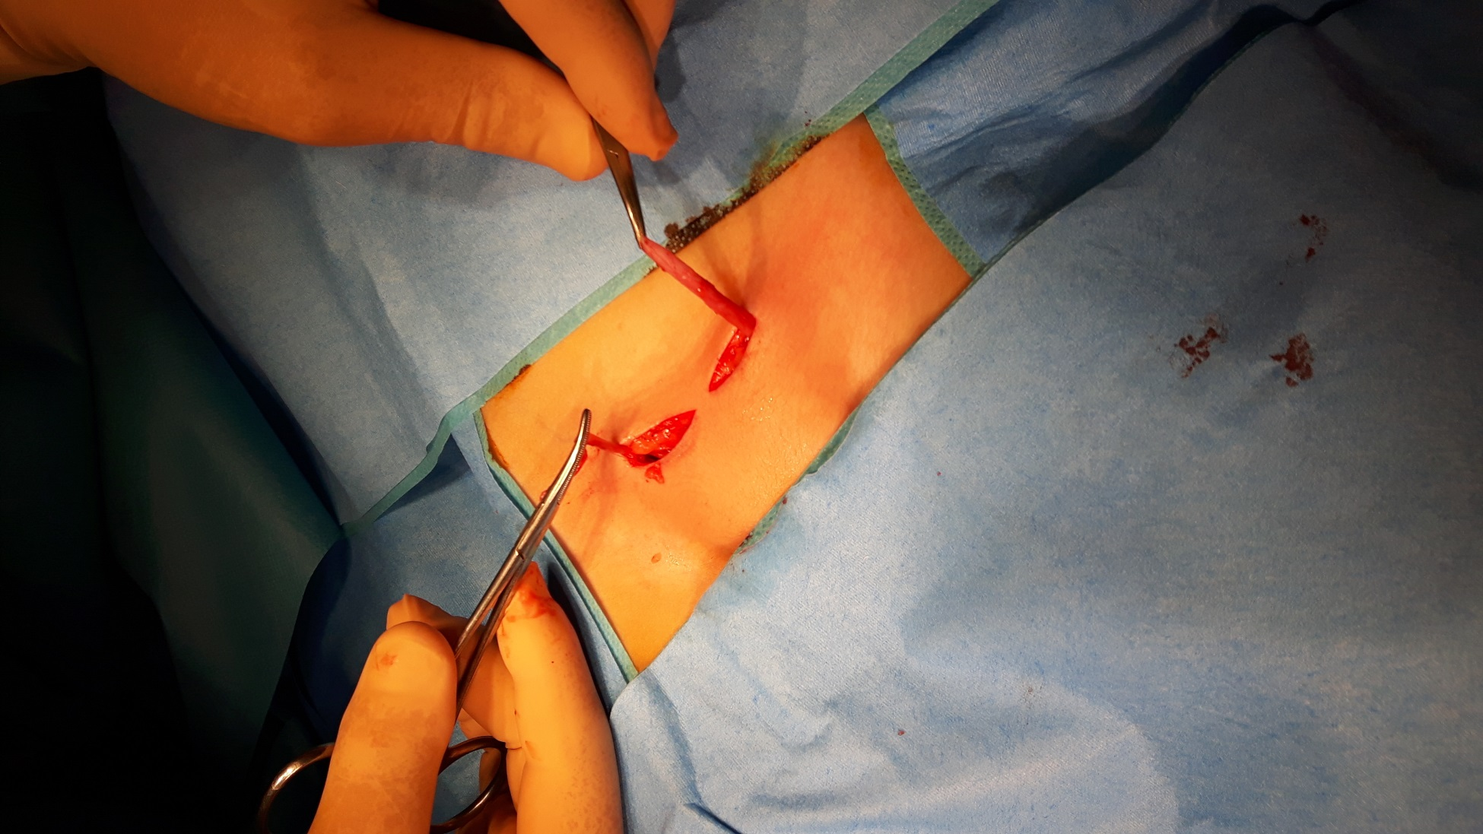

Slide 16
Récidives : <1%.
Essentiellement par malfaçon (méconnaissance ou oubli du sac). Plus fréquente chez le prématuré.

Slide 17
Etranglement herniaire : Souvent inaugural
Beaucoup plus fréquent que chez l’adulte
Chez le nourrisson
Chez le prématuré

Slide 18
Etranglement herniaire : Traitement urgent.
Absence de signes de souffrance : tentative de réduction soit spontanément, soit par taxis doux.
80% des cas : réduction obtenue. L’intervention est différée de quelques jours (disparition des signes inflammatoires) après surveillance et « bandage herniaire ».
20% des cas : hernie irréductible qui doit être opérée immédiatement.

Slide 19
Hernie directe : exceptionnelle. Souvent iatrogène. Réparation du fascia
Hernie fémorale : également exceptionnelle. Abaissement du ligament inguinal sur le Cooper.

Slide 20
Particularités techniques :
Dissection fine (risques vasculaire testiculaire, déférentiel +++)
Pas de geste pariétal
Reconstitution du fascia suffit (Pas d’ouverture musculaire en général).
Repositionnement du testicule dans la bourse ;
Kyste du cordon : Résection.
Hydrocèle : simple ouverture de la vaginale.

Slide 21
Cas particulier des nerfs :
  En général, ils ne sont pas individualisés
  Mais les douleurs résiduelles sont exceptionnelles

Slide 22
DONNEES DU CLUB HERNIE
16 CHIRURGIENS

Slide 23
188 enfants de 1 à 15 ans
(âge moyen 9,39)
Sexe ratio : 125 garçons/63 filles

Slide 24
Bilatéralité : 11/188
Hernie contro latérale déjà opérée : 10/188
Hernies récidivées : 3 cas/188
Type de hernie : 186 obliques externes, 1 directe, 1 fémorale

Slide 25
ANESTHESIE
Générale dans tous les cas
Dans 86 cas pas d’infiltration locale associée

Slide 26
TYPE D’INTERVENTION
109 ligatures du sac
Résection du sac systématique
1 prothèse
Pas de coelioscopie

Slide 27
Durée moyenne : 22 minutes
186 ambulatoires pour 2 hospitalisations

Slide 28
QUELQUES DONNEES COMPLEMENTAIRES
25 Echographies pré-op réalisées
Complications : 4 brèches péritonéales et 1 difficulté d’exposition

Slide 29
« L’intervention de la hernie est l’intervention de base de la chirurgie pédiatrique »
Professeur M. BOURREAU

